Slide 1
Evaluation conjointe Abris/EHA Tanganyika, Haut Lomami et Haut Katanga – Session d’analyse conjointe des résultats préliminaires Kalemie, novembre 2018

Slide 2
Plan de la présentation
I. Introduction
Méthodologie
Résultats clés et questions
Mouvements de population
Abris
EHA
Accès aux marchés et modalités d’assistance
Santé
IV. Conclusion et discussion
Prochaines étapes
Leçons apprises (à compléter avec partenaires)

Slide 3
1. Introduction

Slide 4
Contexte général
2016-2017 : résurgence de violence et déplacements de population dans 7 provinces au Centre et à l’Est de la RDC a mené à la déclaration d’une urgence humanitaire de niveau 3.
Une évaluation des besoins en abris et en eau, hygiène, assainissement (EHA) était donc nécessaire pour informer la planification de la réponse humanitaire, ciblant à la fois les personnes déplacées internes (PDI) et les retournés.
Le cluster EHA et le Groupe de Travail Abris (GTA) ont également entamé le processus de mise à jour et d’harmonisation des outils d’évaluation suite au pilote mené au Kasaï (janvier 2018) et au second cycle d’évaluation au Sud Kivu et au Maniema (juin 2018).
Prochaines évaluations conjointes sont prévues dans d’autres zones prioritaires (Nord Kivu/Ituri) qui utiliseront les mêmes méthodologie et outils, mis-à-jour sur la base des leçons apprises de cette évaluation.

Slide 5
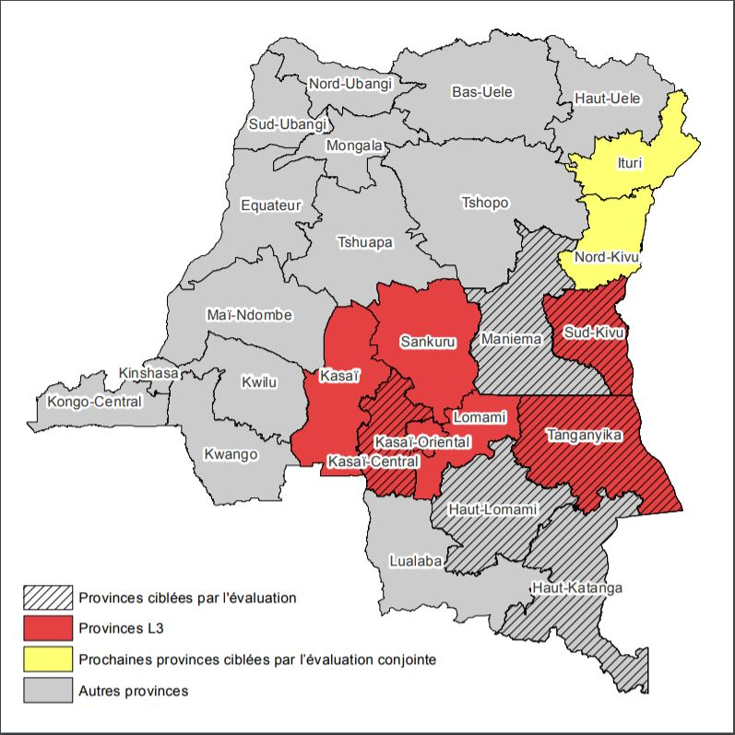
Carte des provinces anciennement L3 et provinces couvertes par les évaluations depuis début 2018
Notes:
Cette carte représente les 7 provinces déclarées en situation d’urgence L3 en 2017. Bien que cette situation d’urgence ait été levée fin avril 2018, les besoins et vulnérabilités restent prévalent dans ces zones. Les acteurs humanitaires continuent effectivement d’apporter de l’aide aux populations dans le besoin et le manque d’information sectorielle pèse sur cette capacité de réponse et de coordination.

Slide 6
Contexte de l’évaluation et objectifs
Objectif général - Informer la planification de la réponse en termes d’abris et d’EHA en identifiant les vulnérabilités et les besoins des ménages retournés et déplacés au Tanganyika, Haut Lomami et Haut Katanga
Objectifs spécifiques - Identifier pour chaque Zone de Santé touchée par la crise au Tanganyika, Haut Lomami et Haut Katanga :
Objectif 1: Présence de la population retournée, déplacée et réfugiée
Objectif 2: Besoins et vulnérabilités multisectorielles en particulier en termes d’accès au logement / abris, d’EHA et de santé
Objectif 3: Disponibilité de matériaux de construction d’abris et de matériaux EHA et accès aux marchés
Objectif 4: Disponibilité / accès aux services financiers et au réseau téléphonique
Finalité: Contribuer à informer les Cluster Abris et EHA pour les HNO, HRP et l’orientation des priorités sectorielles pour 2019

Slide 7
2. METHODOLOGIE

Slide 8
Populations ciblées
Groupes de population ciblés par l’enquête sont les déplacés internes, les retournés, les réfugiés et les populations non-déplacées affectées directement par la crise
Provinces ciblées : Tanganyika (TN), Haut Lomami (HL), Haut Katanga (HK)
Raison pour le ciblage : Ces provinces ont été déclarées prioritaires suite aux nombreux mouvements de populations durant la crise L3 et aux populations identifiées comme vulnérables au Tanganyika, Haut Lomami, Haut Katanga. La population visée correspond à celle vivant dans les aires de santé (limites administratives inférieures aux provinces et aux zones de santé) et les localités prioritaires, sélectionnées sur la base des zones priorisées dans le plan de Réponse Opérationnel du CRIO Sud-Est, de la priorisation des besoins, de leur accessibilité et sécurité, de la présence et des capacités des partenaires.

Slide 9
Couverture géographique
Couverture :
18 Zones de santé (ZS) sur 48
11 ZS du Tanganyika sur 11 au total
4 ZS du Haut Katanga sur 27 au total
3 ZS du Haut Lomami sur 10 au total
228 Aire de santé (AS) (~ 28% taux de couverture)
111 AS couvertes sur un total de 258 AS au Tanganyika
70 AS couvertes sur un total de 326 AS au Haut Katanga
47 AS couvertes sur un total de 185 AS au Haut Lomami

Slide 10
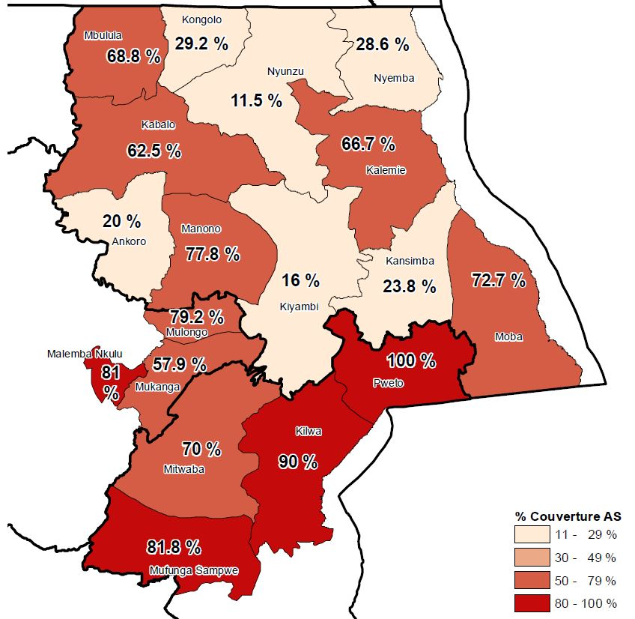
Carte des Aires et Zones de santé couvertes

Slide 11
Partenaires participants
19 partenaires dont 14 organisations non-gouvernementales (ONG) locales 5 ONG internationales
Répartition des partenaires par ZS ciblée :
Provinces | ZS | Organisations
Haut Katanga | Kilwa |  |  | ADRA |  | APV
 | Mitwaba | ACP |  |  |  | APV
 | Mufunga Sampwe | ACP |  |  |  | APV
 | Pweto |  |  | ADRA |  |  |  |  | EUB
Haut Lomami | Malemba Nkulu | ACP | ADAM | ADRA | AIDES |  | Concern |  |  | NRC
 | Mukanga |  | ADAM
 | Mulongo | ACP |  |  |  |  | Concern | Croix Rouge

Slide 12
Partenaires participants
Provinces | ZS | Organisations
Tanganyika | Ankoro |  |  |  |  |  |  |  | Croix Rouge
 | Kabalo |  |  |  |  |  | CEFJDDAPV |  |  | IRC |  |  |  | Solidarité
 | Kalemie |  |  | AIDES |  |  |  |  |  |  | New Land | NRC | OIM
 | Kansimba | AASF | ADSSE
 | Kiyambi |  |  |  |  |  | CEFJDDAPV
 | Kongolo |  |  |  |  |  | CEFJDDAPV
 | Manono |  |  | AIDES | AIRD |  | CEFJDDAPV |  | Croix Rouge
 | Mbulula |  |  | AIDES |  |  | CEFJDDAPV |  | Croix Rouge
 | Moba | AASF |  |  |  | ASOV |  |  | Croix Rouge
 | Nyemba |  | ADSSE |  |  |  |  | Ceneas |  |  | New Land
 | Nyunzu |  |  |  |  |  |  |  |  |  |  | NRC

Slide 13
Méthodologie
Processus itératif : à chaque nouveau cycle d’évaluation, REACH en étroite consultation avec les partenaires et les GTA et cluster EHA cherchent à capitaliser sur les enseignements et les leçons apprises afin d’améliorer les outils et de mieux répondre aux attentes des différents acteurs.
Les partenaires souhaitaient obtenir des données à un niveau administratif inférieur (village/localités péri- et urbaines), niveau auquel ils interviennent et dans le cadre duquel ils organisent leur planification opérationnelle de réponse aux besoins des populations affectées par la crise.
Processus de révision de la méthodologie : inclusion d’une deuxième unité de mesure et d’analyse (niveau localité c’est-à-dire villages, cité, quartiers).
Travail préliminaire de ciblage : grille d’analyse pour sélectionner les axes et les localités à évaluer. Critères de ciblage des localités : Zones prioritaires dans le Plan de Réponse Opérationnel du CRIO Sud-Est, présence de populations déplacées, retournées, réfugiées; niveau de destruction des abris; les alertes ; présence des partenaires et la sécurité et accessibilité de la zone.

Slide 14
Méthodologie – Niveau Localité
 | 2 informateurs clés (IC) par localité prioritaire : 1 IC avec des connaissances généralistes pour le questionnaire général et 1 IC travaillant dans un structure de santé pour le questionnaire santé (si présence d’une structure de santé) Choix des IC : Pour le questionnaire général, les IC étaient contactés auparavant. Pour les questionnaires santé, une liste préalable n’a pu être établie car les entretiens n’avaient lieu qu’après que les énumérateurs aient déterminé la présence d’une structure de santé.
 | 2 types de questionnaires : Un questionnaire Général comportant des questions plus orientées vers les besoins et les vulnérabilités des populations dans la localité. Un questionnaire Santé comportant des questions spécifiques liées à l'infrastructure de santé et les problèmes de santé dans la localité. Ces questionnaires comportaient également des parties à renseigner par l’observation directe de la part des énumérateurs. Les résultats de ces questionnaires ne sont pas inclus dans cette présentation

Slide 15
Méthodologie – Niveau AS
 | 4 informateurs clés (IC) par AS : 3 IC ayant des connaissances générales sur les conditions de vie des populations vivant dans l’AS (chefs religieux, traditionnels, superviseur pompe à eau, enseignant, cultivateur). Un IC ayant des connaissances spécifiques liées à la santé et aux problèmes de santé rencontrés dans l’AS (agent de soin, infirmier)
 | 2 types de questionnaires : Un questionnaire Santé comportant des questions spécifiques liées à l'infrastructure de santé et les problèmes de santé dans l’AS. Un questionnaire Général comportant des questions plus orientées vers les besoins et les vulnérabilités des populations. Contrairement au niveau localité, ces questionnaires n’avait pas de dimension observation directe, étant donné l’étendue géographique de l’unité de mesure.

Slide 16
Méthodologie – Groupes de discussion
Afin d’approfondir et de contextualiser certaines thématiques liées aux besoins abris, EHA et marchés et pour compléter l’analyse des données récoltées auprès des IC, une deuxième collecte de données à travers des groupes de discussion a été menée en parallèle des enquêtes IC. Les résultats de ces groupes de discussion ne font pas partie de la présentation.
L’échantillonnage sélectif des localités s’est fait à partir des critères suivants : la couverture géographique, la typologie de la localité, la présence de toutes les catégories de population.
Les sites visités ont été choisis par les partenaires en charge de la collecte en prenant en compte le genre, afin de créer des groupes de discussion homogènes, dans lesquels les participant(e)s pouvaient s’exprimer librement sur les besoins propres à leur genre. Ces groupes de discussion ont donc été menés toutes catégories de population confondues dans chaque site sélectionné : femmes (>18 ans), hommes (>18 ans).

Slide 17
Méthodologie
 | Unité de mesure : Chaque localité identifiée comme prioritaires Chaque AS traversée par les partenaires après avoir visité les localités prioritaires Unité d’analyse : L’analyse des indicateurs et des données primaires récoltés dans les localités se fera au niveau localité. L’analyse des indicateurs et données primaires récoltées dans les AS se fera après agrégation au niveau de la ZS et de la province. Cette présentation présente une analyse au niveau ZS et province
 | Triangulation: Les données récoltées avec le questionnaire AS Général seront triangulées entre les trois IC. Méthode : choix de la réponse la plus commune; si pas de consensus application d’une pondération en fonction du rôle de l’IC/indicateur. Si chaque IC a donné une réponse différente pour des réponses numériques, application de la moyenne.

Slide 18
Limites
 | En raison des caractéristiques de l’évaluation, et notamment de la méthodologie utilisée, les limites suivantes doivent être considérées lors de la lecture des résultats : • La nature de la méthodologie, notamment le fait que les résultats soient basés sur les estimations des IC interrogés, signifie que les résultats sont indicatifs, et non représentatifs de la situation dans les villages et les AS évalués. • L’échantillonnage ne couvre pas la totalité des villages et des AS des deux provinces et n’est pas aléatoire. Les résultats fournissent des informations utiles quant aux principaux besoins des populations et des dynamiques de déplacements, mais il n’est pas possible de les généraliser à l’ensemble de la population. • Les femmes sont sous représentés parmi les IC. Leurs besoins spécifiques peuvent être moins reflétés dans les résultats, limite à laquelle les groupes de discussion vont venir répondre dans une certaine mesure. • Les données collectées reposant sur les réponses des IC, l’existence d’un potentiel biais dans les réponses, notamment dans l’optique de recevoir davantage d’assistance, ne peut être écartée.
Notes:
Explication pour comment lire les résultats au travers de la présentation. Pour chaque graphique ou tableau présentant des résultats en nombre ou pourcentage, il s’agira du nombre ou de la proportion d’AS ou de villages (sera précisé dans le titre) par ZS → dans la Zone de Santé X, nous avons 50% d’AS qui n’ont pas accès à des marchés ou bien il y a 63% de villages avec des retournés dans la ZS ou bien il y a 20 structures de santé fonctionnelles dans la ZS.
Au vu de la méthodologie utilisée, les résultats ne peuvent pas représenter un pourcentage de ménages ou un nombre d’individus. Tous les résultats sont indicatifs et se comprennent en aires géographiques (Aires de santé, Villages, Zones de santé). Ainsi, pour les acteurs humanitaires, l’analyse peut être utile si on priorise les besoins par Aire de santé. L’évaluation ayant eu lieu dans des Zones de santé de priorité 1, les résultats par indicateur peuvent donner un aperçu des besoins des populations dans l’ensemble d’une Aire de Santé mais ne sont pas extrapolables.

Slide 19
Calendrier
Juillet - Août : Mobilisation des partenaires, logistique
3 - 28 septembre : Collecte des données et nettoyage
Octobre-Novembre : Analyse, présentation des résultats, production de fiches d’information
28-30 août : Formation des partenaires à Kalemie
5-7 septembre :
Formation des partenaires à Lubumbashi

Slide 20
3. RESULTATS CLES

Slide 21
3. 1. Mouvements de population

Slide 22
Présence de groupes de population, selon les IC
La présence de déplacés a été signalée dans 90%, 100% et 78% des AS enquêtées dans les provinces du HK, HL et TN respectivement.
 | % d’AS avec présence de déplacés, par ZS | % d’AS avec présence de retournés, par ZS | % d’AS avec présence de réfugiés, par ZS
Kilwa | 94% | 89% | 0%
Mitwaba | 64% | 86% | 0%
Mufunga Sampwe | 100% | 100% | 0%
Pweto | 100% | 100% | 0%
Total au HK | 90% | 94% | 0%
Malemba Nkulu | 100% | 35% | 0%
Mukanga | 100% | 100% | 0%
Mulongo | 100% | 5% | 5%
Total au HL | 100% | 47% | 2%
Notes:
Au cours du reste de la présentation, il faut prendre en compte que les résultats ayant trait aux ménages déplacés et/ou retournés et/réfugiés ne concernent que les AS où la présence de ménages déplacés et/ou retournés et/ou réfugiés a été rapportée

Slide 23
Présence de groupes de population, selon les IC
La présence de réfugiés a été rapportée par les IC dans seulement 4 AS dont 3 au TN et 1 au HL. Dans 100% de ces 4 AS, les IC ont rapporté que le nombre de ménages de réfugiés résidant dans les localités était inférieur à 500.
 | % d’AS avec présence de déplacés, par ZS | % d’AS avec présence de retournés, par ZS | % d’AS avec présence de réfugiés, par ZS
Ankoro | 100% | 100% | 0%
Kabalo | 93% | 80% | 7%
Kalemie | 53% | 53% | 12%
Kansimba | 0% | 80% | 0%
Kiyambi | 100% | 100% | 0%
Kongolo | 100% | 0% | 0%
Manono | 100% | 100% | 0%
Mbulula | 100% | 100% | 38%
Moba | 31% | 56% | 0%
Nyemba | 83% | 33% | 0%
Nyunzu | 100% | 100% | 0%
Total au TN | 78% | 73% | 5%

Slide 24
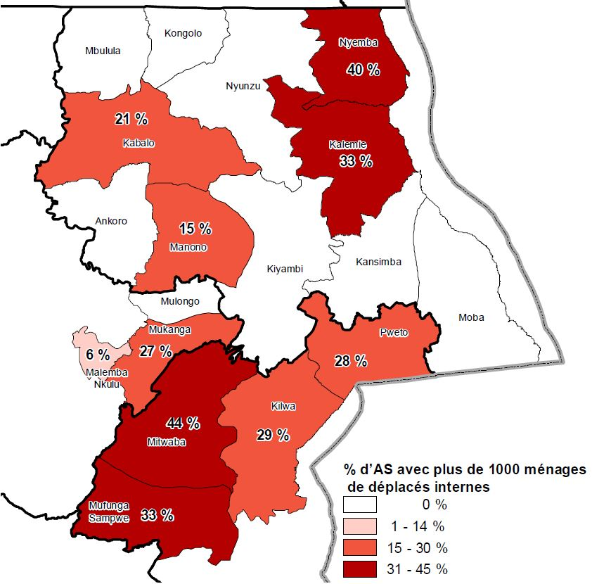
Carte du % d’AS accueillant plus de 1,000 ménages PDI, par ZS (selon les IC)
Mitwaba est la ZS avec la plus grande proportion d’AS accueillants plus de 1 000 ménages de déplacés internes, selon les IC (44% des AS).

Slide 25
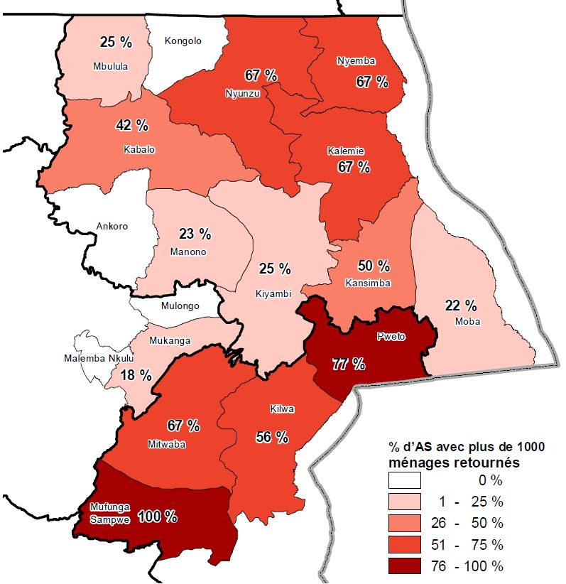
Carte du % d’AS accueillant plus de 1,000 ménages retournés, par ZS
A Mufunga Sampwe et Pweto, respectivement 100% et 77% des AS accueillent plus de 1 000 ménages de retournés, selon les IC.

Slide 26
Dynamiques de déplacement - PDI
Selon les IC, dans la majorité des AS des 17 ZS, la majorité des ménages PDI sont arrivés entre 6 mois à un an. A Kilwa et Pweto, les IC de 53% et 73% des AS respectives ont rapporté que la majorité des ménages PDI sont arrivés dans les 6 derniers mois (regain de violence/tensions/moyens de subsistance dans AS voisines). A Mitwaba, dans une grande proportion d’AS, la majorité des ménages PDI sont arrivés depuis plus de 2 ans.
Notes:
Ici bien noté que Kansimba est la seule ZS dans laquelle les IC d’aucune des AS enquêtées ont rapporté l’absence de PDI.
Si on regarde pour la ZS de Nyunzu, les IC de 33% des Aires de santé enquêtées ont signalé que la majorité des ménages déplacés internes étaient arrivés entre 1 à 3 mois. Pour cette même ZS, les IC de 33 % des AS couvertes ont indiqué que la majorité des ménages étaient arrivés entre 6 mois à 1 ans et les IC des 33% d’AS restantes ont rapporté que la majorité des ménages sont arrivés depuis plus de 2 ans. Ici, on ne peut donc pas parler de % de ménages arrivés à telle ou telle période mais plutôt du % d’AS ou les IC ont rapporté telle ou telle option de réponse par rapport à la durée de temps depuis l’arrivée de la majorité des ménages.

Slide 27
Estimation des IC du nombre de fois où la majorité des ménages déplacés ont effectué un déplacement secondaire, en % AS, par ZS
Selon les IC, dans 16 ZS, une majorité des ménages PDI se sont déplacés au moins 1 à 2 fois dans la majorité des AS. A Kilwa, 53% des IC dans les AS couvertes ont indiqué de 2 à plus de 3 déplacements pour la majorité des ménages. A Nyunzu, les IC de 33% des AS ont répondu que la majorité des ménages s’étaient déplacés plus de 3 fois. A Ankoro cependant, les IC de 80% des AS ont rapporté que les PDI n’avaient pas effectué de déplacements secondaires.

Slide 28
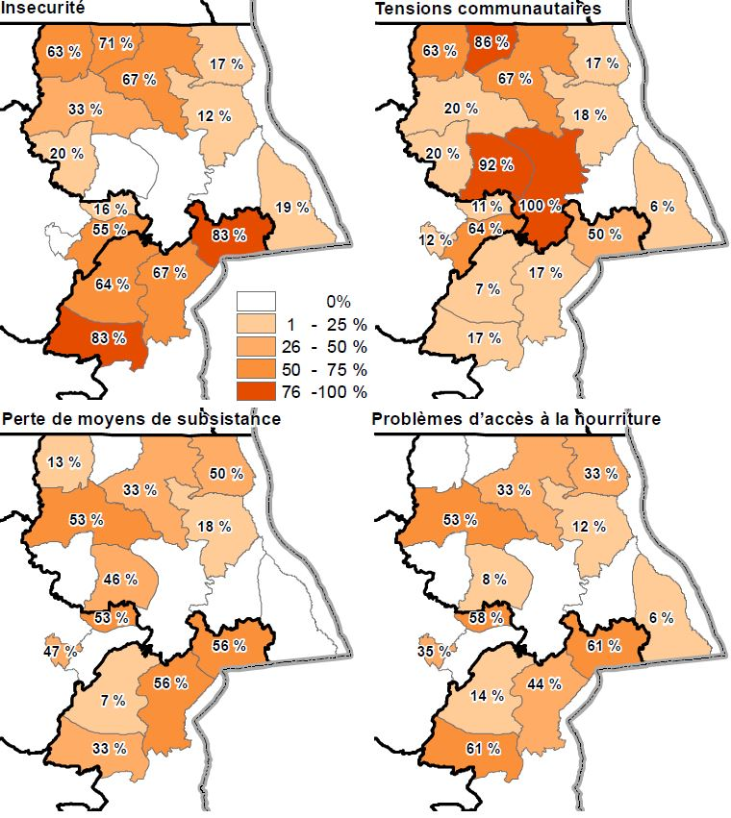
Carte des raisons principales pour les déplacements secondaires des PDI, en % d’AS, par ZS (basée sur les opinions des IC)
Les problèmes liés à la sécurité sont les premiers facteurs évoqués, avant la perte des moyens de subsistance et les problèmes d’accès à la nourriture, dans les AS où des déplacements ont été rapportés. Après la recherche de la sécurité, les dynamiques de mouvement doivent être vues sous le prisme de l’insécurité alimentaire et de la recherche des moyens de subsistance.
Notes:
Pour cette question, les IC avaient la possibilité de choix multiples dans leurs réponses. Toutes les options sélectionnées ont été admises.

Slide 29
Raisons principales pour les mouvements pendulaires pour la majorité des ménages déplacés, selon les IC (AS où mouvements ont été signalés, toutes ZS confondues)
Zone de Santé | % AS avec mouvements pendulaires rapportés
Kilwa | 94%
Mitwaba | 78%
Mufunga Sampwe | 100%
Pweto | 83%
Malemba Nkulu | 65%
Mukanga | 27%
Mulongo | 53%
Ankoro | 20%
Kabalo | 64%
Kalemie | 33%
Kiyambi | 50%
Kongolo | 29%
Manono | 85%
Mbulula | 100%
Moba | 0%
Nyemba | 40%
Nyunzu | 67%
Notes:
Typologie de déplacement des PDI :
Mouvements pendulaires : des déplacés qui retournent de temps à temps dans leur lieu d'origine et reviennent dans leur lieu de déplacement (court-terme)
Pour cette question des raisons des mouvements pendulaires, les IC avaient la possibilité de choix multiples dans leurs réponses. Toutes les options sélectionnées ont été admises.

Slide 30
Dynamiques de retour
Selon les IC, dans la majorité des AS de Mitwaba, Mufunga Sampwe, Malenga Nkulu et Mulongo, la majorité des ménages retournés sont revenus entre 1 à 2 ans voir il y a plus de 2 ans. A Kansimba, Kilwa, Pweto, Nyemba et Nyunzu, les IC ont indiqué que la majorité des ménages retournés sont arrivés il y a entre 1 à 6 mois (retour de la sécurité et semble correspondre avec l’arrivée des PDI). Dans les 8 autres ZS, la durée moyenne de retour est de 6 mois à 1 an.
Notes:
Ici bien noté que Kongolo est la seule ZS dans laquelle les IC ont rapporté qu’aucune des AS n’accueillait de retournés

Slide 31
Dynamiques de déplacement - Réfugiés

Slide 32
3. 2. Abris

Slide 33
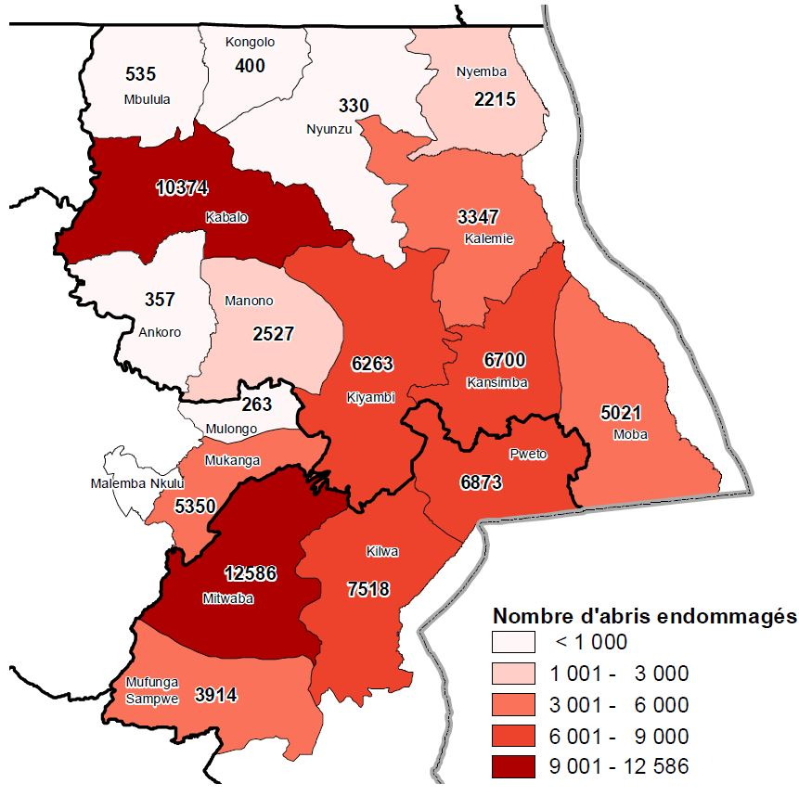
Carte du nombre estimé d’abris endommagés, selon les IC
Le nombre total d’abris endommagés dans les trois provinces est de 74 573.
Notes:
Abris endommagés : abris présentant des dommages mais dont les murs ou le toit sont encore présents.
Abris détruits : abris dont les murs et les toits ont disparu.

Slide 34
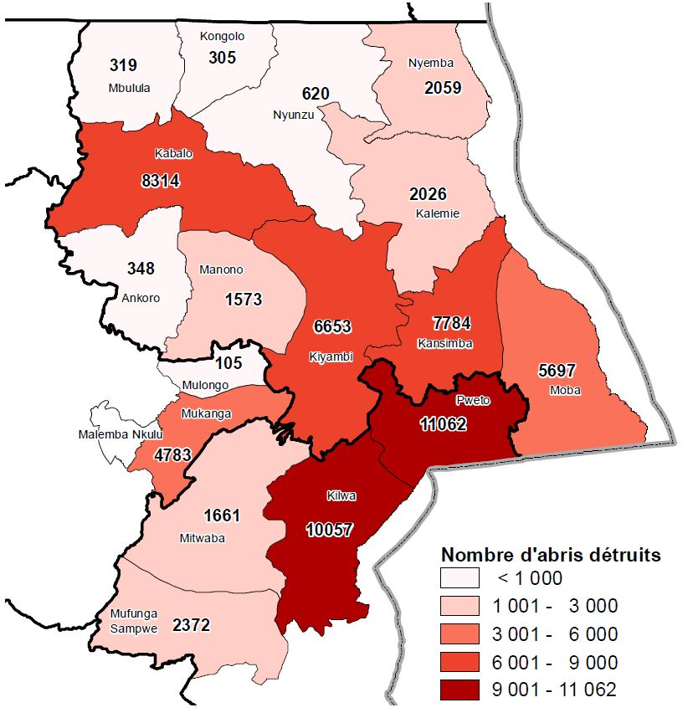
Carte du nombre estimé d’abris détruits, selon les IC
Le nombre total d’abris détruits dans les trois provinces est de 65 738.
Notes:
Abris endommagés : abris présentant des dommages mais dont les murs ou les toits sont encore présents.
Abris détruits : abris dont les murs et les toits ont disparu.

Slide 35
% d’AS par principal type d’abris des déplacés, par ZS au HK :
Contrairement aux retournés, la plupart des PDI ne sont pas propriétaires dans la majorité des AS des 17 ZS. Entre les 3 provinces on note que le partage d’une maison sans frais est le type d’abris des ménages PDI le plus rapporté par les IC (majorité d’AS dans 9 ZS).
 | Kilwa | Mitwaba | Mufunga Sampwe | Pweto
Partage d'une maison sans frais | 41% | 0% | 0% | 56%
Partage d'une maison contre loyer ou travail | 6% | 11% | 6% | 22%
Maison empruntée gratuitement (accord propriétaire) | 0% | 0% | 0% | 6%
Maison individuelle louée | 6% | 0% | 6% | 0%
Maison occupée (autorisation tierce personne) | 6% | 0% | 0% | 11%
Abri de fortune construit sur la parcelle d'une famille d'accueil gratuitement | 0% | 11% | 33% | 0%
Abri de fortune construit sur la parcelle d'une famille d'accueil contre paiement (loyer) ou services rendus (travail) | 0% | 33% | 28% | 0%
Abris de fortune dans un site de déplacés situé près de, en périphérie ou dans d’une ville | 6% | 11% | 0% | 0%
Abris de fortune dans site isolé | 6% | 0% | 6% | 0%
Centre collectif | 29% | 22% | 22% | 6%
Autre | 0% | 11% | 0% | 0%
Notes:
Pour les deux diapos sur la typologie d’habitation, les IC devaient préciser les 3 types d’habitation les plus communs des PDI et des retournés. Par soucis de concision pour cette présentation, seul le type principal est présenté pour les deux catégories de population.

Slide 36
% d’AS par principal type d’abris des déplacés, par ZS au HL :
 | Malemba Nkulu | Mukanga | Mulongo
Maison propre | 0% | 0% | 5%
Partage d'une maison sans frais | 6% | 55% | 47%
Partage d'une maison contre loyer ou travail | 0% | 9% | 5%
Maison empruntée gratuitement (accord propriétaire) | 12% | 0% | 11%
Maison individuelle louée | 53% | 0% | 21%
Maison occupée (autorisation tierce personne) | 18% | 9% | 11%
Abri de fortune construit sur la parcelle d'une famille d'accueil gratuitement | 6% | 0% | 0%
Centre collectif | 6% | 18% | 0%
Autre | 0% | 9% | 0%

Slide 37
% d’AS par principal type d’abris des déplacés, par ZS au TN :
Au Tanganyika, la résidence principale des ménages PDI sont les centres collectifs selon les IC dans la majorité des AS de deux ZS (Ankoro/Kabalo)
 | Ank. | Kab. | Kal. | Kiy. | Kon. | Man. | Mbu. | Moba | Nyem. | Nyun.
Maison propre | 0% | 14% | 0% | 0% | 0% | 8% | 0% | 0% | 0% | 0%
Partage d'une maison sans frais | 0% | 21% | 33% | 75% | 71% | 8% | 75% | 40% | 20% | 0%
Partage d'une maison contre loyer ou travail | 0% | 0% | 0% | 0% | 0% | 0% | 12% | 0% | 0% | 0%
Maison empruntée gratuitement (accord propriétaire) | 0% | 0% | 33% | 0% | 0% | 15% | 0% | 60% | 20% | 67%
Maison individuelle louée | 0% | 14% | 0% | 0% | 29% | 15% | 0% | 0% | 20% | 0%
Abri de fortune construit sur la parcelle d'une famille d'accueil gratuitement | 0% | 0% | 0% | 0% | 0% | 8% | 0% | 0% | 20% | 33%
Abri de fortune construit sur la parcelle d'une famille d'accueil contre paiement (loyer) ou services rendus (travail) | 20% | 0% | 11% | 0% | 0% | 0% | 0% | 0% | 0% | 0%
Abris de fortune dans un site de déplacés situé près de, en périphérie ou dans d’une ville | 0% | 0% | 0% | 25% | 0% | 15% | 0% | 0% | 0% | 0%
Abris de fortune dans site isolé | 0% | 0% | 0% | 0% | 0% | 15% | 0% | 0% | 0% | 0%
Centre collectif | 80% | 50% | 22% | 0% | 0% | 15% | 13% | 0% | 20% | 0%

Slide 38
% d’AS par principal type d’abris des retournés, par ZS au HK :
Dans 13 des 17 ZS où la présence de retournés a été rapportée (sauf Kongolo), les ménages retournés sont propriétaires de leurs abris selon les IC dans la majorité des AS.
 | Kilwa | Mitwaba | Mufunga Sampwe | Pweto
Maison propre | 50% | 75% | 67% | 67%
Partage d'une maison sans frais | 19% | 0% | 6% | 11%
Partage d'une maison contre loyer ou travail | 6% | 8% | 0% | 0%
Maison empruntée gratuitement (accord propriétaire) | 0% | 0% | 6% | 11%
Maison individuelle louée | 6% | 0% | 0% | 0%
Abris de fortune (gratuit) | 0% | 0% | 11% | 6%
Abris de fortune (loyer ou travail) | 0% | 0% | 6% | 0%
Abris de fortune dans site intégré | 6% | 0% | 0% | 0%
Abris de fortune dans site isolé | 6% | 8% | 0% | 0%
Centre collectif | 6% | 0% | 6% | 6%
Autre | 0% | 9% | 0% | 0%

Slide 39
% d’AS par principal type d’abris des retournés, par ZS au HL :
L’autre principal type d’abris pour les ménages retournés rapporté par les IC d’une proportion considérable d’AS est le partage d’une maison (gratuit). Il y a les cas de Kansimba, Mulongo où les IC d’un fort % d’AS (50% et 100% respectivement) ont rapporté que les retournés partagent une maison contre loyer ou travail.
 | Malemba Nkulu | Mukanga | Mulongo
Maison propre | 50% | 18% | 0%
Partage d'une maison sans frais | 0% | 55% | 0%
Partage d'une maison contre loyer ou travail | 0% | 0% | 100%
Maison individuelle louée | 50% | 9% | 0%
Centre collectif | 0% | 18% | 0%

Slide 40
% d’AS par principal type d’abris des retournés, par ZS au TN :
 | Ank. | Kab. | Kal. | Kans. | Kiy. | Man. | Mbu. | Moba | Nyem. | Nyun.
Maison propre | 100% | 91% | 67% | 25% | 75% | 85% | 88% | 56% | 67% | 33%
Partage d'une maison sans frais | 0% | 9% | 22% | 0% | 0% | 0% | 12% | 33% | 33% | 33%
Partage d'une maison contre loyer ou travail | 0% | 0% | 0% | 50% | 0% | 0% | 0% | 0% | 0% | 0%
Maison empruntée gratuitement (accord propriétaire) | 0% | 0% | 0% | 0% | 0% | 7% | 0% | 0% | 0% | 0%
Maison individuelle louée | 0% | 0% | 0% | 25% | 0% | 0% | 0% | 11% | 0% | 0%
Abris de fortune (gratuit) | 0% | 0% | 11% | 0% | 0% | 0% | 0% | 0% | 0% | 33%
Centre collectif | 0% | 0% | 0% | 0% | 25% | 0% | 0% | 0% | 0% | 0%
Pas d'abris | 0% | 0% | 0% | 0% | 0% | 8% | 0% | 0% | 0% | 0%

Slide 41
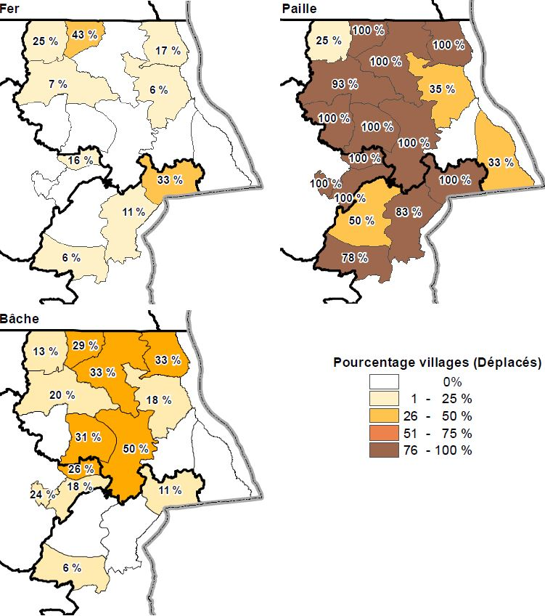
Carte du % d’AS dans lesquelles les IC estiment que les matériaux suivants sont fréquemment utilisés pour la construction des toits des PDI
Généralement, l’évaluation révèle que les types de matériaux utilisés pour les toits des abris sont similaires, quels que soient le type de population et le lieu de résidence. Les IC de la majorité des AS enquêtées rapportent que la population non-déplacée vit majoritairement dans des habitats avec toits en paille, de même pour les retournés et les déplacés.
Notes:
Pour les deux questions sur les matériaux, les IC devaient donner toutes les options possibles quant aux matériaux disponibles et utilisées par les PDI et retournés pour la reconstruction de leurs abris.

Slide 42
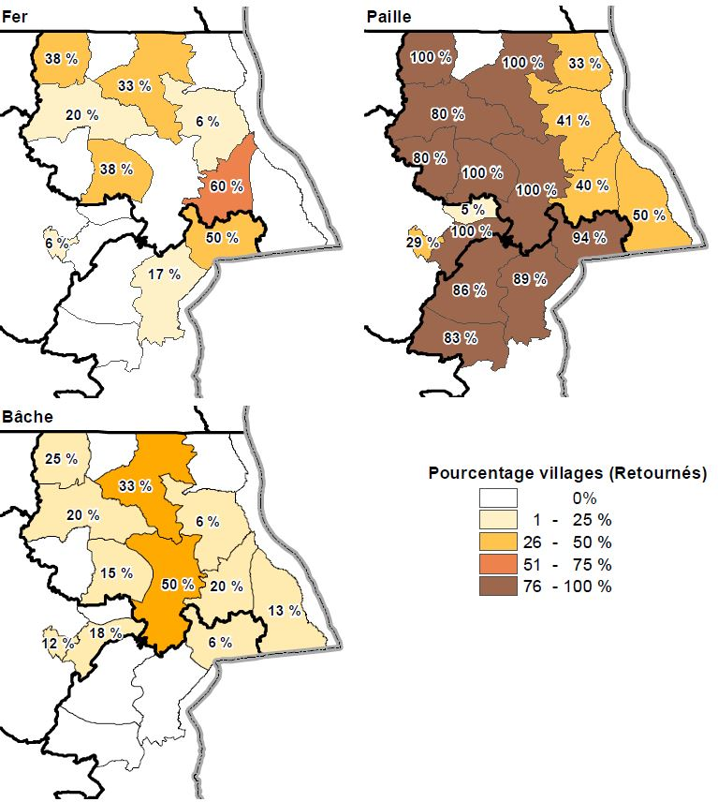
Carte du % d’AS dans lesquelles les IC estiment que les matériaux suivants sont fréquemment utilisés pour la construction des toits des retournés
Les personnes déplacées semblent toutefois plus vulnérables, ayant un accès largement plus faible aux habitats avec des toits en tôle. A Kiyambi et Nyunzu, les IC dans 50% et 33% des AS respectivement ont rapporté que les retournés utilisaient des bâches pour le toit de leurs abris.
Notes:
Pour les deux questions sur les matériaux, les IC devaient donner toutes les options possibles quant aux matériaux disponibles et utilisées par les PDI et retournés pour la reconstruction de leurs abris.

Slide 43
Obstacles à la construction des abris adéquats pour les ménages PDI
Dans toutes les ZS couvertes, les IC de toutes les AS ont rapporté que les ménages PDI et retournés rencontrent des difficultés pour construire un abri adéquat. Dans 2 des 17 ZS dans lesquelles la présence de PDI a été rapportée (sauf Kansimba), les ménages PDI font face à un manque d’accès au terrain pour construire leurs abris (67% et 59% des AS à Pweto et Malemba Nkulu). Dans les 17 ZS, le manque de moyen est la raison principale qui entrave la construction des abris selon les IC dans la majorité des AS enquêtées. On observe que les obstacles rencontrés pour la construction d’abris adéquats sont très semblables pour les ménages PDI et les retournés notamment le manque de moyen, le manque de main d’œuvre, manque de matériaux et autres priorités.
Notes:
Pour ces deux questions, les IC devaient donner toutes les options possibles quant aux obstacles que rencontrent les PDI et retournés pour la construction de leurs abris.
Manque de moyen : correspond à un manque de moyen financier.
Manque de main d’œuvre : une insuffisance de main-d'œuvre avec les qualifications requises dans le domaine de la construction.

Slide 44
Obstacles à la construction des abris adéquats pour les ménages retournés
A Kilwa, Mufunga Sampwe et Pweto, les IC de la majorité des AS couvertes ont rapporté que les ménages PDI ne construisent pas due à leur incertitude quant à l’évolution de la sécurité. Pour les ménages retournés, cette raison se retrouve pour les 3 même ZS mais aussi pour la 50% des AS à Mitwaba. Cependant, on note quelques différences entre ménages PDI et retournés pour les obstacles à la construction : les IC d’une forte % d’AS dans un plus grand nombre de ZS ont indiqué que les ménages PDI une plus grande incertitudes face à l’accès aux services pour la reconstruction que les ménages retournés.
Notes:
Pour ces deux questions, les IC devaient donner toutes les options possibles quant aux obstacles que rencontrent les PDI et retournés pour la construction de leurs abris.

Slide 45
Cas d’éviction
Les IC ont rapporté des cas d’évictions dans une certaine proportion d’AS de 17 ZS (sauf à Ankoro). A Kilwa, Kiyambi et Mbulula, les IC dans respectivement 50%, 50% et 63% des AS enquetées ont rapporté que la raison des évictions était liée au propriétaire revenu occupé son bien. Dans 10 ZS, les IC de la majorité des AS ont signalé que les ménages PDI étaient plus à risques de connaitre l’éviction que les ménages retournés. Seul dans la ZS de Kabalo, les IC n’ont pas rapporté de cas d’évictions.
Notes:
Pour les raisons aux cas d’évictions, il était demandé aux IC de mentionner toutes les options possibles.
Ici les données ne représentent pas le % de cas d’éviction.

Slide 46
Raisons principales pour les cas d’évictions en % d’AS, par ZS
Ici les données ne représentent pas un % de raisons mais un % d’AS dans lesquelles les IC ont rapporté les raisons principales pour les évictions (dans les AS ou des cas d’’évictions ont été rapportés par les IC). Dans 12 ZS, les IC ont rapporté dans 100% d’AS que le non-paiement du loyer était la raison principale pour les cas d’éviction (cette raison est citée dans les 5 autres ZS par les IC dans une moindre proportion d’AS)
Notes:
Pour les raisons aux cas d’évictions, il était demandé aux IC de mentionner toutes les options possibles.

Slide 47
3. 3. EHA

Slide 48
Accès à l’eau potable
Dans 7 ZS, les IC de la majorité des AS couvertes ont rapporté qu’une minorité de personnes avait accès à assez d’eau potable. Dans la ZS d’Ankoro, les IC de 80% des AS ont signalé que personne n’a accès à l’eau potable. A Kabalo, les IC de 53% des AS ont indiqué que tout le monde a accès à l’eau potable.

Slide 49
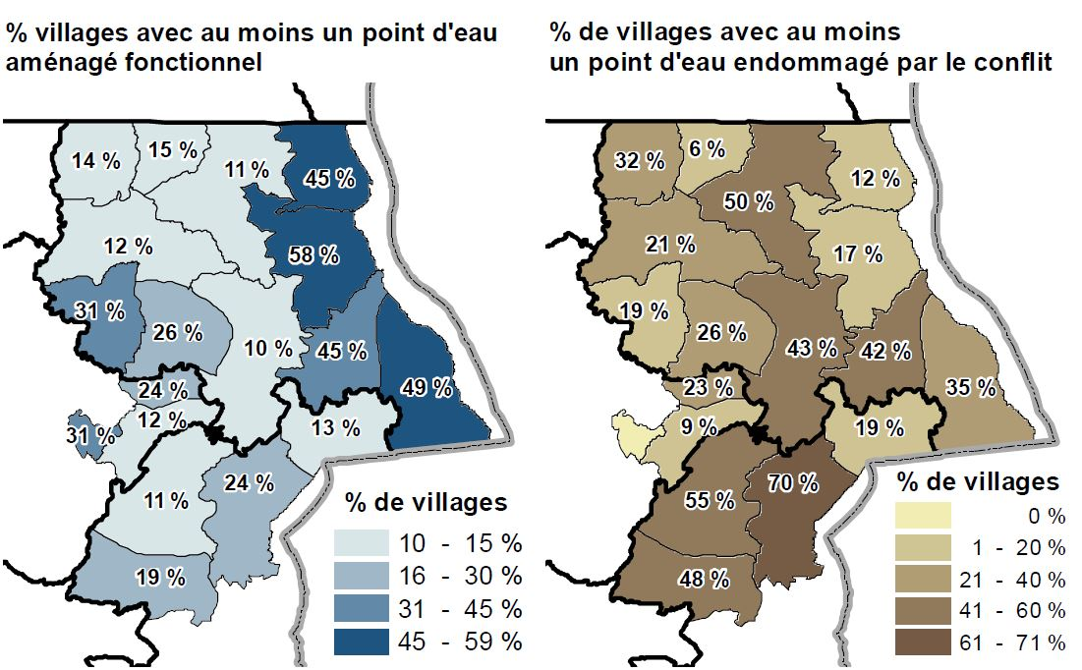
Carte du % de villages avec des points d'eau aménagés fonctionnels et points d’eau endommagés, selon les IC
Dans seulement une ZS, les IC ont rapporté qu’une majorité de villages (58%) avait accès à un point d’eau aménagé fonctionnel.

Slide 50
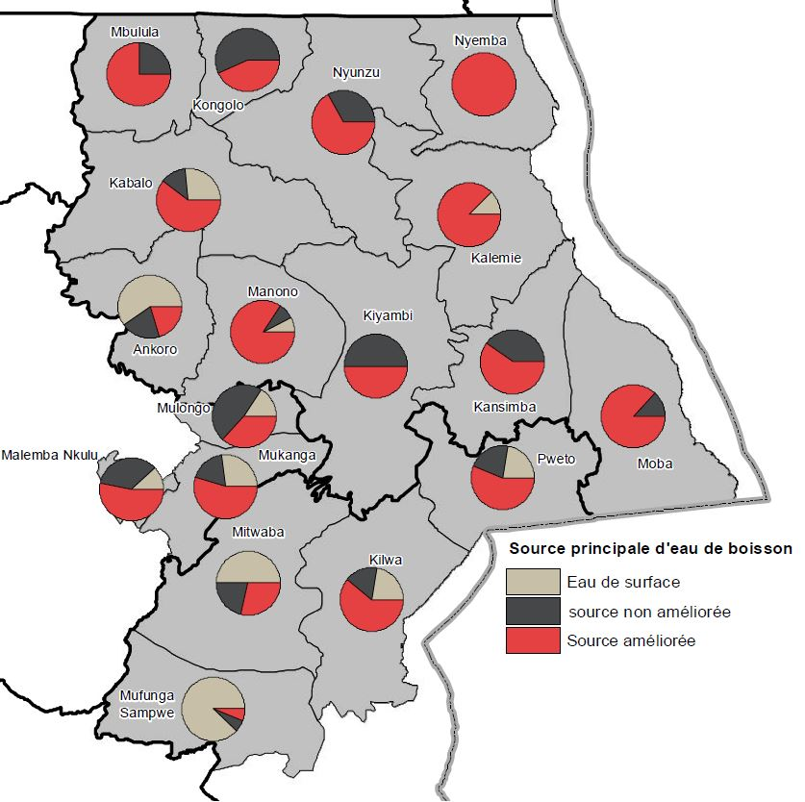
Carte de la source d’eau de boisson principale en % d’AS
L’eau de surface constituent la source principale d’eau de boisson dans la majorité des AS de 3 ZS. Les sources non-améliorées constituent la source d’eau de boisson principale dans la majorité des AS de 3 ZS. Dans 12 ZS, les IC de la majorité des AS ont rapporté des sources améliorées comme source principale d’eau de boisson.
Notes:
Définition : Sources améliorées sont les suivantes
puits creusé aménagé
source amenagée
robinet borne fontaine
robinet parcelle
robinet voisin
puits pompe forage
eau sachet
Sources non améliorées
puits non aménagé
source non aménagée

Slide 51
Carte du problème principal qui entrave l’accès à l’eau potable en % d’AS
Les IC de la majorité des AS couvertes (toutes ZS confondues) ont identifié les problèmes principaux suivants entravant l’accès à l’eau : 1) Le nombre insuffisant de points d’eau ; 2) La mauvaise qualité de l’eau ; 3) Une distance trop longue à parcourir pour la collecte de l’eau.

Slide 52
Stratégies adoptées par les populations pour palier au manque d’eau potable, en % d’AS
La principale stratégie des populations pour pallier au manque d’eau potable est la collecte d’une eau de moindre qualité et/ou la collecte à des points d’eau moins accessibles, dans 13 ZS. Il faut noter que dans 50% des AS de Nyemba, les IC ont rapporté que la population optait de réduire sa quantité d’eau bue.

Slide 53
Accès aux latrines familiales fonctionnelles
Les IC de la majorité des AS enquêtées de 12 ZS ont rapporté que la moitié ou une minorité de personne a accès à des latrines familiales fonctionnelles. Dans 12 ZS, les IC d’une proportion d’AS ont indiqué que personne n’a accès à des latrines familiales fonctionnelles (cas d’Ankoro avec 40 % des IC des AS couvertes). Cela ne signifie pas que tout le monde pratique la défécation à l’air libre. Cela signifie que pas la totalité de la population n’a un accès systématiques à des latrines familiales fonctionnelles. Respectivement 6%, 27% et 6% des IC dans les AS de Kilwa, Kabalo et Moba ont indiqué que tout le monde a accès aux latrines.
Notes:
Ces résultats sont des estimations basées sur des l’opinion d’Informateurs clés. De plus, il s’agit ici de latrines familiales – cela ne prend pas en compte la possibilité d’autres types de latrines peut etre existantes dans les AS.

Slide 54
Accès au savon
Dans 12 ZS, les IC de la majorité des AS signalent que la minorité de la population n’a accès au savon. A Ankoro, 80% des IC des AS enquêtées indiquent que personne ne peut accéder au savon. Selon l’opinion des IC dans 55% des AS couvertes (toutes ZS confondues), l’entrave principale pour accéder au savon pour les populations est un coût trop élevé.

Slide 55
% d’écoles signalées détruites ou endommagées suite au conflit, % d’écoles ayant accès à un point d’eau aménagé et des latrines adéquates, par ZS
Ecoles et EHA
Dans la totalité des ZS couvertes, les IC ont rapporté la présence d’écoles fonctionnelles. Dans l’ensemble des ZS, les IC ont rapporté des écoles endommagées et détruites suite au conflit. Dans 12 ZS, moins de 20% des écoles ont accès à des latrines adéquates (écoles fonctionnelles ou non). Dans 16 ZS, moins de 20% des écoles ont accès à un point d’eau aménagé.

Slide 56
3. 4. Accès au marchés

Slide 57
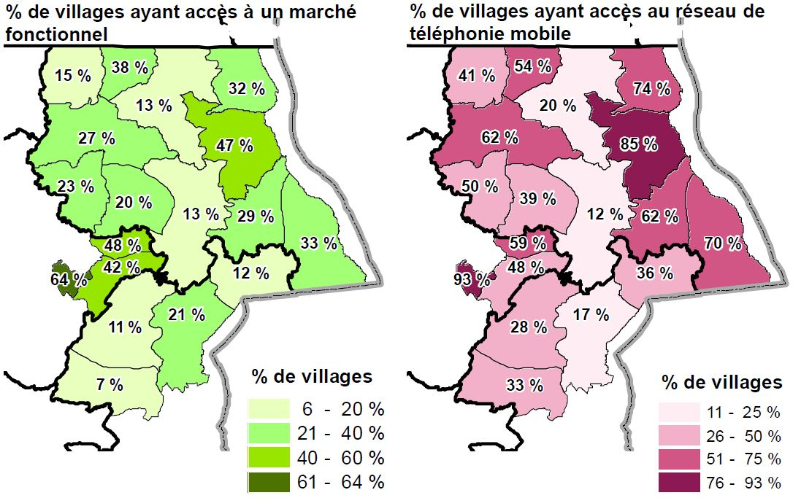
Carte du % de villages où les populations ont accès à un marché fonctionnel (moins de 2h de marche aller-retour) et au réseau de téléphonie mobile

Slide 58
Entrave à l’accès aux marchés et présence de matériaux de construction et de biens non-alimentaires EHA
Selon les IC, les principales barrières qui entravent l’accès au marché pour les populations, toutes ZS confondues sont :
Manque de transport
L’absence de marché fonctionnel
Les routes impraticables
Dans l’ensemble des ZS, les IC de la majorité des AS ont rapporté l’accessibilité aux matériaux de construction suivants :
Paille, Sticks, Briques Adobe, Planche, Bambou, Cordes/ficelles
Dans l’ensemble des ZS, les IC de la majorité des AS ont indiqué que les matériaux moins accessibles sont : briques cuites, outils, clous, tôle, bloc de ciment et rondins.
Dans l’ensemble des ZS, les IC de la majorité des AS ont rapporté l’accessibilité aux biens non-alimentaires (BNA) EHA suivants :
Savon, seaux, bidons, bassines, poudre lessive
Dans l’ensemble des ZS, les IC d’une forte proportion d’AS ont indiqué que les BNA moins accessibles sont : les produits de traitement et de purification de l’eau, ainsi que le chlore liquide.
Notes:
Pour la question relative aux entraves à l’accès au marché, les IC avaient la possibilité de choisir plusieurs réponses. Lors de la triangulation des données, il a été décider d’accepter tous les choix de réponses sélectionnés.

Slide 59
Accès services financiers
Dans toutes les ZS couvertes, les IC de plus de 45% des AS enquêtées ont rapporté qu’il n’existe aucun moyen pour les population d’envoyer et de recevoir de l’argent. Toutes ZS confondues, les IC de 44% et 20% d’AS respectivement indiquent que le transfert de téléphonie mobile et le recours aux commerçants sont les deux principaux types de services financiers auxquels ont accès les populations.
Notes:
Pour cette question, les IC avaient la possibilité de réponse à choix multiples. Lors de la triangulation des données, il a été décidé d’appliquer le principe d’accepter tous les choix de réponses sélectionnés.

Slide 60
3. 5. Santé

Slide 61
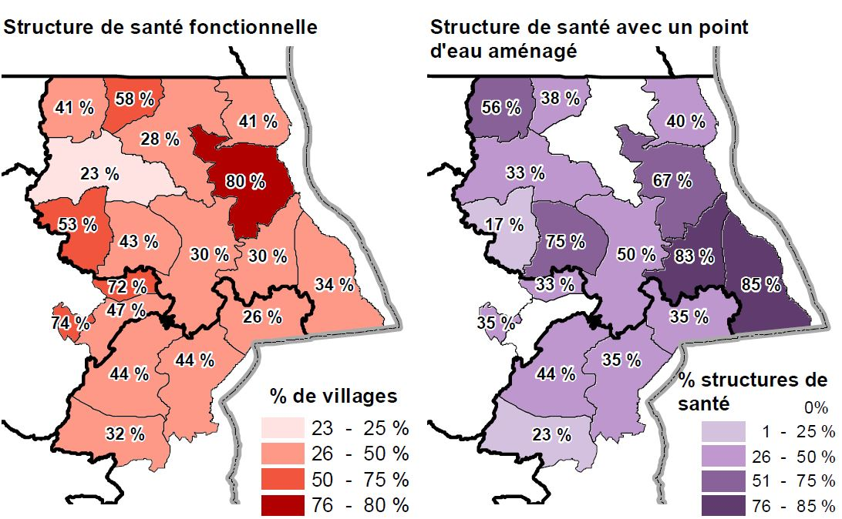
Carte du % de villages ayant accès à une structure de santé fonctionnelle et du % de structures de santé avec un point d’eau aménagé
Dans 5 ZS, les IC ont indiqué qu’une majorité de villages avait accès à une structure de santé fonctionnelle à moins de 2 heures de marche aller-retour. A Pweto, Kabalo et Nyunzu, moins de 30% des villages ont accès à une structure de santé fonctionnelle. Dans 6 ZS, les IC de santé ont rapporté que la majorité des structures de santé enquêtées étaient équipées d’un point d’eau aménagé.

Slide 62
4. Conclusion

Slide 63
Conclusions
Les résultats de cette évaluation révèlent de manière générale une stabilisation des mouvements de population durant les derniers 6 mois et une certaine tendance au retour dans la dernière année pour les ménages retournés.
Cependant, la volatilité de la situation sécuritaire et les déplacements de longue durée qui en ont résulté ont eu un impact négatif sur la situation économique et alimentaire des populations déplacées. Ceci peut mener à d’autres mouvements liés à la recherche d’accès aux services de base, de nourriture et de moyens de subsistance.
En termes d’abris, le nombre estimé d’abris détruits et endommagés est conséquent. S’il est vrai que les IC d’un certain % d’AS dans certaines ZS couvertes ont évoqué les centres collectifs ou abris de fortune (tout type de sites confondus) comme type d’habitation principal des PDI, il ressort de cette évaluation des 3 provinces que le partage d’une maison sans frais est le type d’abris des ménages PDI le plus rapporté par les IC.

Slide 64
Conclusions
En termes d’EHA, les besoins pour toutes populations et lieu de résidence confondues sont inquiétants si l’on en croit le rapport fait par les IC sur le degré d’accessibilité à l’eau potable et la qualité de la source d’eau de boisson principale.
Pour rappel, les informations sont souvent par % d’AS et non par % de population ni par % de ménages. La source d’information provient de 3 informateurs clés par AS et non des ménages/personnes dans le besoin, ni des services techniques/autorités locales. Les IC ont donc des connaissances limités, non spécifiques et estimatives et cela notamment au vu de leur petit nombre par rapport à la taille des AS.

Slide 65
Prochains produits et étapes
Ajout des retours, recommandations, leçons apprises des partenaires
Fiches d’information vont être développées pour chaque ZS et présenteront les principales données par indicateurs clés (décembre 2018)
Heatmaps des vulnérabilités (indicateurs EHA et Abris) – seront incluses dans le rapport final (fin décembre 2018)
Rapport final – analyse des résultats pour toutes les provinces couvertes par les 4 cycles d’évaluation (fin décembre 2018)
Prochaine évaluation: Nord Kivu et Ituri (Novembre 2018)

Slide 66
Leçons apprises
Problèmes logistiques
Problèmes opérationnels
Autre

Slide 67
Merci !
Pour tout complément d’information ou si questions par rapport à la présentation et l’analyse, prière de contacter : Alice Pineau – REACH Assessment Officer alice.pineau@reach-initiative.org

